Slide 1

Notes:
Giới thiệu bài

Slide 2

Tia sét là dòng mang điện, khi xuất hiện sẽ kèm theo ánh sáng và nhiệt rất lớn nhưng chỉ xảy ra trong thời gian ngắn vậy làm thế nào để duy trì dòng điện?
Notes:
Giới thiệu bài

Slide 3
Tiết - Bài 22: TÁC DỤNG CỦA DÒNG ĐIỆN
I/ Nguồn điện
PHIẾU HỌC TẬP 1
Vai trò của nguồn điện | Kể tên một số nguồn điện thông dụng trong thực tế
Nguồn điện dùng để tạo ra và duy trì dòng điện lâu dài | Pin, ac quy, sạc dự phòng,

Slide 4
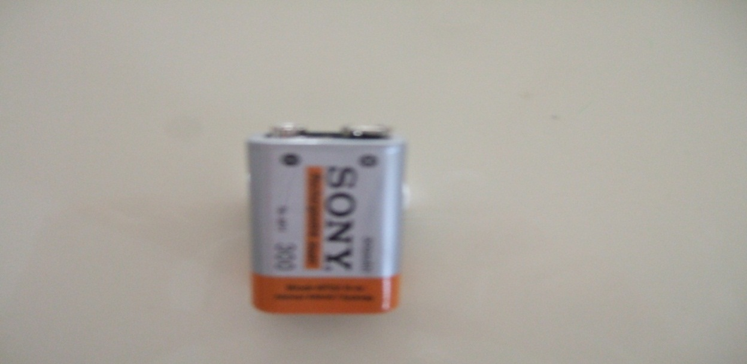
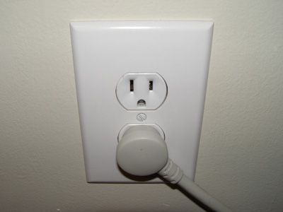
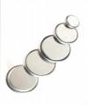
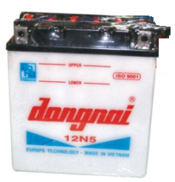


Dùng ở xe máy, ô tô, …..
Dùng trong đèn pin, xe đồ chơi, ….
Dùng trong đồng hồ đo đa năng, máy ảnh, ………
Dùng trong đồng hồ treo tường, điều khiển từ xa ….
Dùng trong máy tính bỏ túi, đồ điện tử, …….

Slide 5
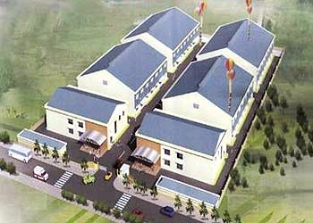
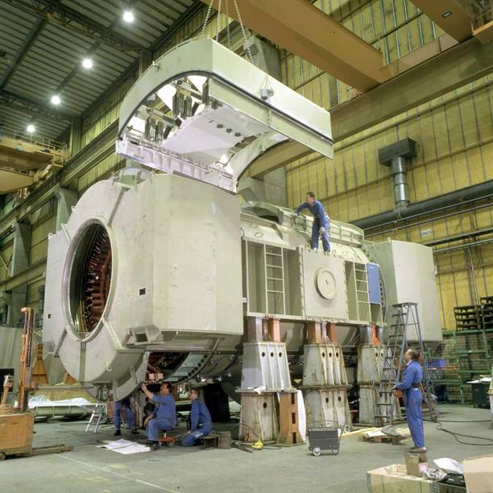
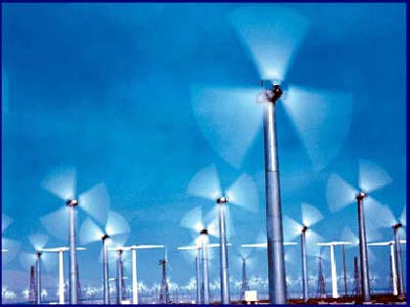

Nhà máy pin mặt trời
Nhà máy nhiệt điện
Điện gió
Thủy điện

Slide 6
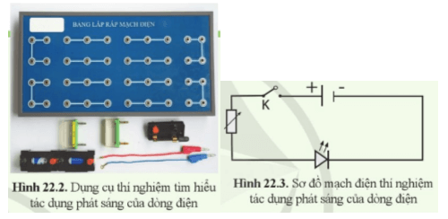
Tiết - Bài 22: TÁC DỤNG CỦA DÒNG ĐIỆN
II/ TÁC DỤNG CỦA DÒNG DIỆN:
1. Tác dụng phát sáng
Chuẩn bị
Hai pin (loại 1,5 V) và đế lắp pin, các dây nối có chốt cắm, công tắc, biến trở con chạy, bảng lắp mạch điện, đèn LED (loại dùng điện cỡ 2 V đến 2,5 V) (hình 22.2).

Slide 7
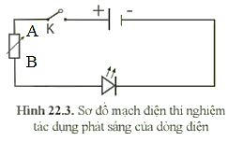
Tiết - Bài 22: TÁC DỤNG CỦA DÒNG ĐIỆN
II/ TÁC DỤNG CỦA DÒNG DIỆN:
1. Tác dụng phát sáng
Tiến hành
- Gắn pin vào đế lắp pin đúng theo kí hiệu cực dương cực âm trên đế lắp pin.
- Dùng các dây điện nối từ pin với đèn qua công tắc như sơ đồ mạch điện ở hình 22.3.
- Đóng công tắc và quan sát độ sáng của đèn.
- Di chuyển con chạy của biến trở và quan sát độ sáng của đèn.

Slide 8
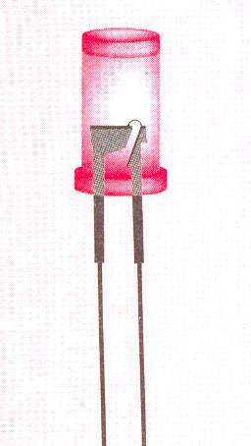

Tiết - Bài 22: TÁC DỤNG CỦA DÒNG ĐIỆN
II/ TÁC DỤNG CỦA DÒNG DIỆN:
1. Tác dụng phát sáng
K
_
Pin
+
Trả lời: Khi đóng công tắc và di chuyển con chạy của biến trở từ A tới B ta thấy bóng đèn sáng yếu dần.
Nhận xét: đèn sáng chứng tỏ dòng điện có tác dụng phát sáng
Hình 22.3
Đèn LED chỉ sáng khi bản kim loại nhỏ bên trong đèn được nối với cực dương của pin và bản kim loại to hơn được nối với cực âm.

Slide 9
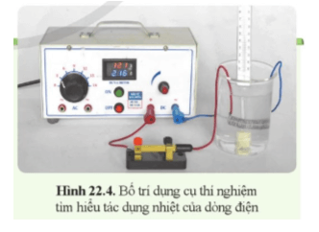
Tiết - Bài 22: TÁC DỤNG CỦA DÒNG ĐIỆN
II/ TÁC DỤNG CỦA DÒNG DIỆN:
Tác dụng phát sáng
Tác dụng nhiệt
Chuẩn bị
Biến áp nguồn (loại có điện áp không đổi đến 24 V), cốc đựng nước, điện trở dạng dây quấn, nhiệt kế, công tắc, dây nối.
Tiến hành
- Lắp các dụng cụ như hình 22.4.
- Đóng công tắc, điều chỉnh điện áp đến cỡ 12 V và quan sát số chỉ của nhiệt kế.

Slide 10
Tiết - Bài 22: TÁC DỤNG CỦA DÒNG ĐIỆN
II/ TÁC DỤNG CỦA DÒNG DIỆN:
Tác dụng phát sáng
Tác dụng nhiệt
Trả lời:
Khi đóng công tắc, điều chỉnh điện áp đến cỡ 12 V ta thấy số chỉ của nhiệt kế tăng dần sau một thời gian.
Nhận xét: Nước nóng lên chứng tỏ dòng điện có tác dụng nhiệt.

Slide 11

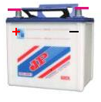



Thí nghiệm thay thế thí nghiệm theo hình 22.4
Dây sắt
Mảnh giấy nhỏ
Cầu chì
Sau khi quan sát thí nghiệm hãy cho biết:
Có hiện tượng gì xảy ra với các mảnh giấy khi đóng công tắc?
b/Từ quan sát trên, hãy cho biết dòng điện đã gây tác dụng gì với dây sắt?
b/Dòng điện đã làm cho dây sắt nóng lên ( gây tác dụng nhiệt)
Trả lời
Các mảnh giấy bị dây sắt đốt cháy đứt và rơi xuống

Slide 12
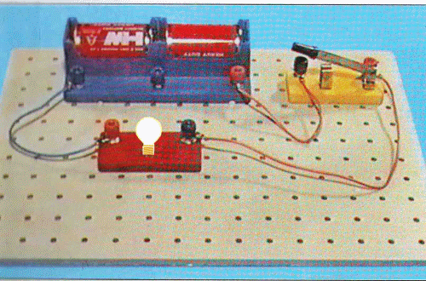
Mở rộng
Cho mạch điện hãy vẽ sơ đồ mạch điện khi khóa K đóng, quan sát thấy đèn sáng sau 1 lúc sờ tay vào bóng đèn ta thấy bóng bị nóng.
Đáp án
K
+
-
Notes:
Kiểm tra bài cũ

Slide 13
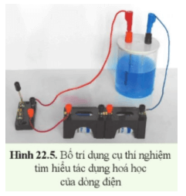
Tiết - Bài 22: TÁC DỤNG CỦA DÒNG ĐIỆN
II/ TÁC DỤNG CỦA DÒNG DIỆN:
Tác dụng phát sáng
Tác dụng nhiệt
Tác dụng hóa học
Tiến hành
- Cắm thanh đồng và thanh inox vào cốc đựng dung dịch copper (II) sulfate.
- Mắc mạch điện như hình 22.5, thanh đồng nối với cực dương, thanh inox nối với cực âm của pin.
- Đóng công tắc: Quan sát thanh inox và thanh đồng trong khoảng vài phút. Ghi lại kết quả quan sát màu ở thanh inox và rút ra nhận xét về tác dụng của dòng điện.
Chuẩn bị
Hai pin và đế lắp pin, dây nối có chốt cắm, công tắc, một cốc đựng dung dịch copper (II) sulfate, một thanh đồng và một thanh inox, bảng lắp mạch điện.

Slide 14
Tiết - Bài 22: TÁC DỤNG CỦA DÒNG ĐIỆN
II/ TÁC DỤNG CỦA DÒNG DIỆN:
Tác dụng phát sáng
Tác dụng nhiệt
Tác dụng hóa học
Thanh Inox
Nắp nhựa
Trả lời:
Khi đóng công tắc, sau một thời gian ta thấy thanh inox được mạ một lớp đồng, còn thanh đồng bị mòn đi.
Nhận xét: Dòng điện đã tách được đồng ra khỏi thanh đồng. Do đó, dòng điện có tác dụng hóa học.
K
_
+
Dung dịch muối copper (II) sulfate.
Thanh đồng
Hình 23.5
Lớp đồng

Slide 15
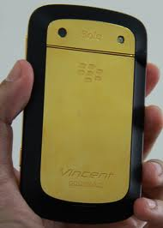
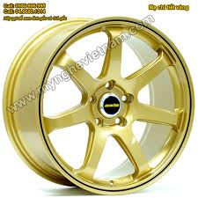
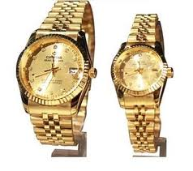
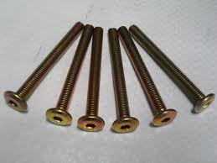
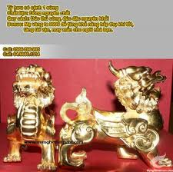

Ứng dụng trong công nghiệp mạ kim loại

Slide 16


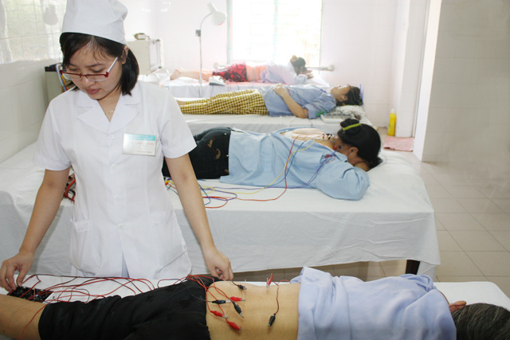
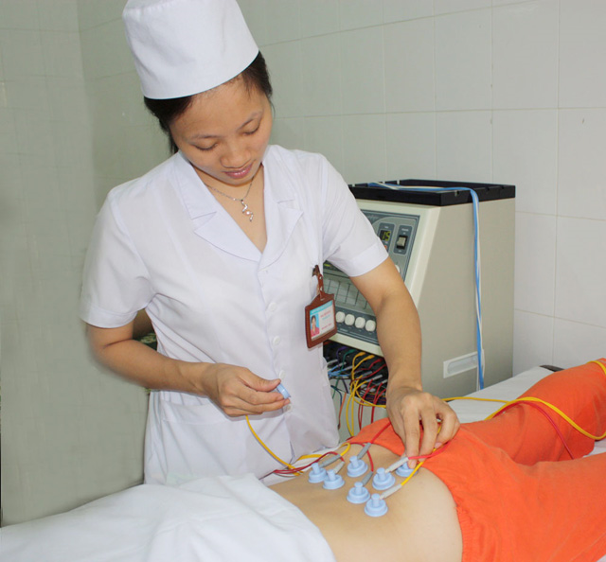
Tiết - Bài 22: TÁC DỤNG CỦA DÒNG ĐIỆN
II/ TÁC DỤNG CỦA DÒNG DIỆN:
Tác dụng phát sáng
Tác dụng nhiệt
Tác dụng hóa học
Tác dụng sinh lí
Quan sát hình ảnh và cho biết các hình ảnh này minh họa điều gì?
Nhận xét: Khi dòng điện đi qua cơ thể sinh vật gây ảnh hưởng đến cơ thể sinh vật có thể gây co giật, chết.
4 Dùng điện bắt cá
4 Dùng điện trị liệu

Slide 17

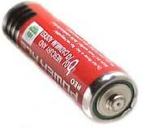
Mở rộng
*. Tác dụng từ:
Thanh đồng
K
Thanh sắt (thép)
Thanh nhôm
* Vậy: Dòng điện có tác dụng từ vì nó có thể làm quay kim nam châm hoặc hút các vật liệu từ.
+ -
K
+ -

Slide 18

* Tìm hiểu Rơ le: Mô tả hoạt động của rơ le điện
* Tìm hiểu chuông điện: Mô tả hoạt động của chuông điện
Thanh sắt
K
Mạch điện 2
+ -
Chốt kẹp
Mạch điện 1
Nguồn điện
Lá thép đàn hồi
Cuộn dây quấn quanh lõi sắt non
Miếng sắt
Mạch đóng ngắt điện (Rơle điện)
Tiếp điểm
Chuông

Slide 19
Bài 22: CÁC TÁC DỤNG CỦA DÒNG ĐIỆN
PHIẾU HỌC TẬP 2
Câu 1. Kể tên 1 số nguồn điện thông dụng trong thực tế mà em biết.
Câu 2. Nối ý ở cột A với cột B để được khẳng định đúng về tác dụng của dòng điện.
Cột A | Nối | Cột B
1. Khi quạt điện hoạt động lâu, sờ vào ta thấy quạt bị nóng lên. | A1 – B …. | 1. Phát sáng
2. Bóng đèn điện phát sáng | A2 – B …. | 2. Từ
3. Nam châm điện | A3 – B …. | 3. Sinh lí
4. Mạ vàng cho vỏ chiếc đồng hồ | A4 – B …. | 4. Nhiệt
5. Bị điện giật do sơ ý chạm tay vào dây điện không có vỏ bọc cách điện | A5 – B …. | 5. Hóa học

Slide 20
Bài 22: CÁC TÁC DỤNG CỦA DÒNG ĐIỆN
PHIẾU HỌC TẬP 2
Câu 1. Kể tên 1 số nguồn điện thông dụng trong thực tế Pin dự phòng, pin thông thường, ác quy, pin điện thoại …
Câu 2.
Cột A | Nối | Cột B
1. Khi quạt điện hoạt động lâu, sờ vào ta thấy quạt bị nóng lên. | A1 – B 4 | 1. Phát sáng
2. Bóng đèn điện phát sáng | A2 – B 1 | 2. Từ
3. Nam châm điện | A3 – B2 | 3. Sinh lí
4. Mạ vàng cho vỏ chiếc đồng hồ | A4 – B 5 | 4. Nhiệt
5. Bị điện giật do sơ ý chạm tay vào dây điện không có vỏ bọc cách điện | A5 – B 3 | 5. Hóa học

Slide 21
A. Khi quạt điện hoạt động lâu,sờ vào ta thấy quạt bị nóng lên.
1) Phát sáng
B. Bóng đèn điện phát sáng.
2) Từ
C. Nam châm điện
3) Sinh lí
D. Mạ vàng cho vỏ chiếc đồng hồ.
4) Nhiệt
E. Bị điện giật do sơ ý chạm tay vào dây điện không có vỏ bọc cách điện.
5) Hóa học

Slide 22
PHIẾU HỌC TẬP 3
Hậu quả | Nguyên nhân | Cách phòng tránh
Chập điện gây cháy nhà
Gây chết người
Bị bỏng, bị mất bộ phận trên cơ thể
…………..

Slide 23
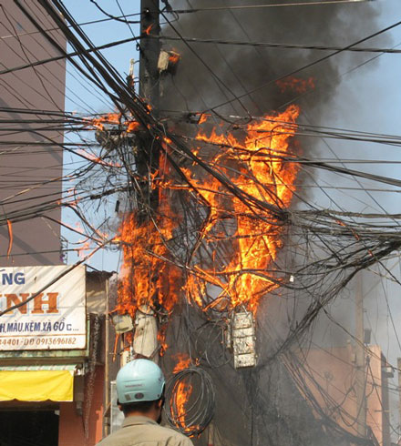
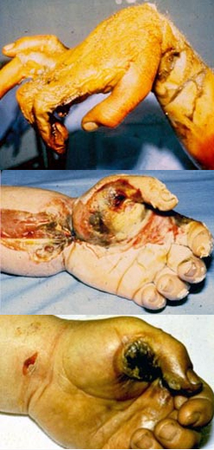
Hậu quả tai nạn điện

Slide 24
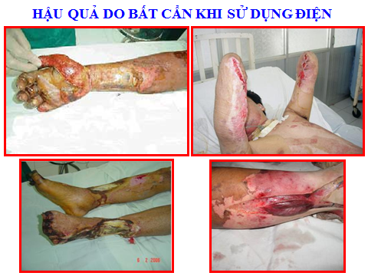
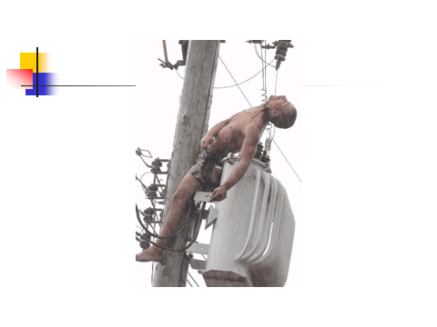

Slide 25
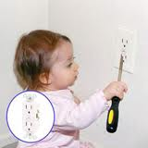
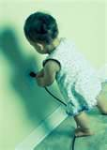
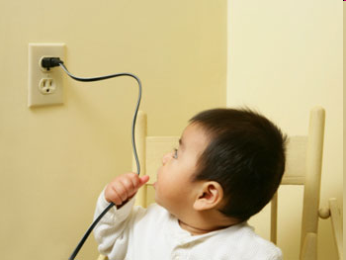
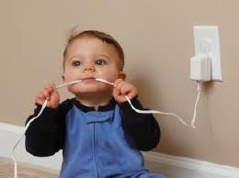
Những nguyên nhân có thể gây tai nạn điện
Cho trẻ nhỏ nắm, cầm những vật mang điện

Slide 26
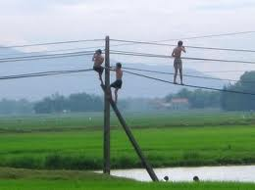
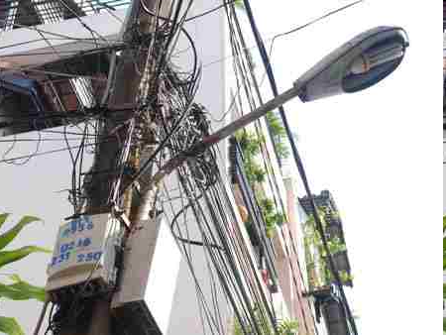
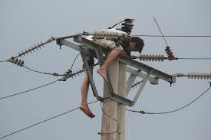
Leo trèo lên cột điện hoặc xây nhà gần đường dây tải điện

Slide 27
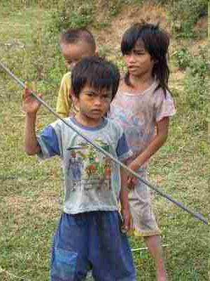
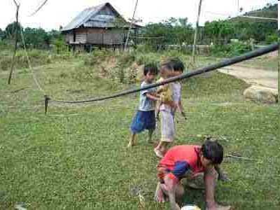
Chơi ở gần đường dây dẫn điện cao thế

Slide 28
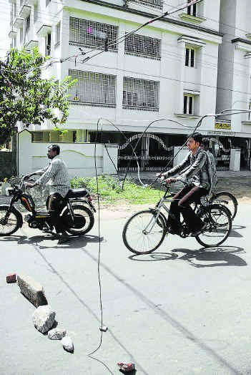
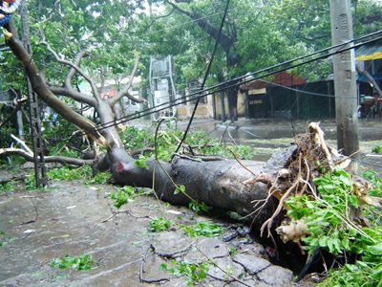
Do đến gần dây dẫn có điện bị đứt và rơi xuống đất

Slide 29
PHIẾU HỌC TẬP 3
Hậu quả | Nguyên nhân | Cách phòng tránh
Chập điện gây cháy nhà | Do dây điện bị hở, dùng nhiều thiết bị điện gây quá tải là nóng và cháy dây | Kiểm tra thường xuyên đường điện, sử dụng hợp lý các thiết bị điện trên đường dây tránh quá tải.
Gây chết người. Bị bỏng, bị mất bộ phận trên cơ thể | Do trẻ em sờ vào các thiết bị điện, ổ lấy điện; do trèo leo lên cột điện cao thế, chơi gầy nguồn điện cao thế, vô tình chạm phải dây điện bị đứt … | - Khi sử dụng điện dân dụng với nhà có trẻ em cần bịt các lỗ cắm điện, để cao các ổ cắm. - Không trèo leo, chơi đùa nơi có biển cảnh báo nguy hiểm, nơi có dây điện bị đứt. …..

Slide 30
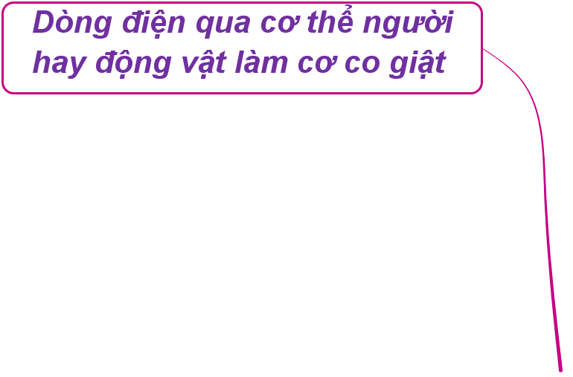



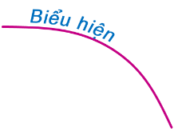
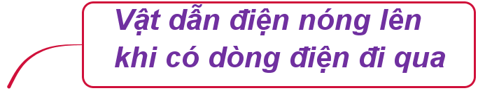
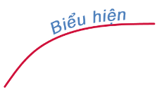
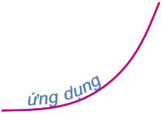
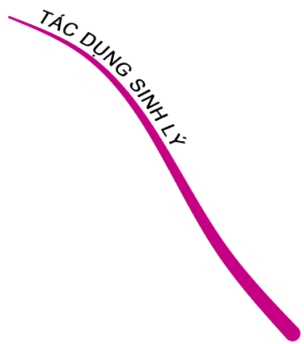


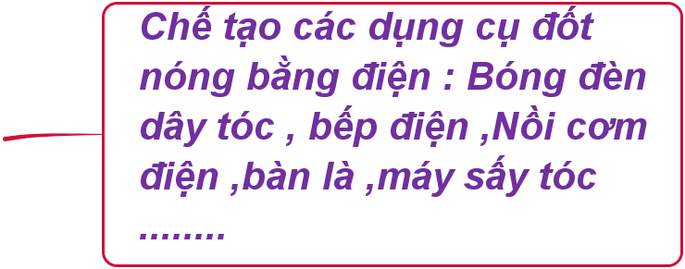
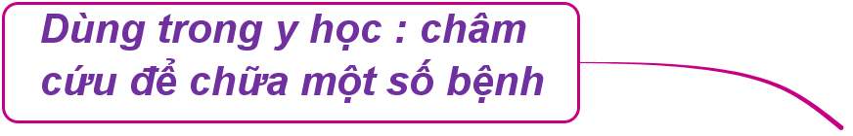
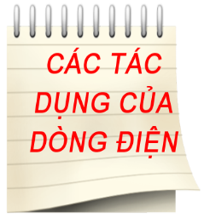
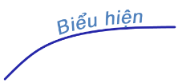
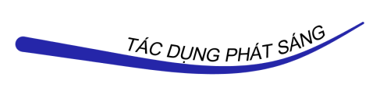
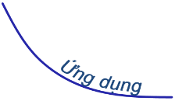

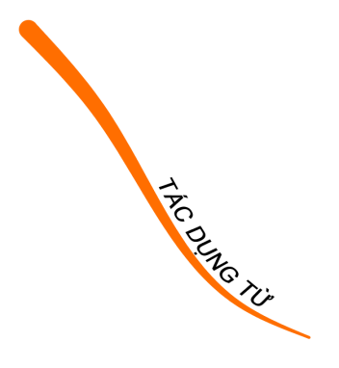









NỘI DUNG CẦN NHỚ
Cung cấp và duy trì dòng điện lâu dài cho thiết bị điện
Một só loại nguồn điện: Pin, ac quy, máy phát điện
Nguồn điện
Dòng điện chạy qua bóng đèn làm bóng phát sáng

Slide 31
Hướng dẫn về nhà
Vẽ sơ đồ tư duy của bài
Học thuộc phần ghi nhớ sgk/109
Đọc và chuẩn bị bài 23 mỗi nhóm 4 bộ 2 pin để làm thí nghiệm.

Slide 32
C7: Vật nào dưới đây có tác dụng từ?
A. Một pin còn mới đặt riêng trên bàn
B. Một mảnh nilông đã được cọ xát mạnh
C.Một cuộn dây dẫn có dòng điện chạy qua
D. Một đoạn băng dính
C8: Dòng điện không có tác dụng nào dưới đây?
A. Làm tê liệt thần kinh
B. Làm quay kim nam châm
C. Làm nóng dây dẫn
D. Hút các vụn giấy

